Slide 1

Crediteren (notabeheer + dossier)
Utrecht
4 maart 2014

Slide 2

Wanneer crediteren vanuit dossier?
Crediteren om parallelliteit van subtrajecten (twee of meer trajecten over een periode) op te heffen.

Slide 3
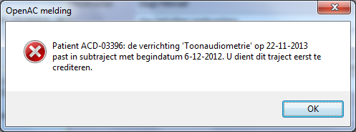
Hoe ontstond parallelliteit?
Achteraf invoeren van bezoeken en verrichtingen.
Dit probleem is met de laatste revisies van OpenAC zo opgelost dat er nu een melding wordt gegeven zoals deze afbeelding.

Slide 4
Hoe ontstond parallelliteit?
Wijzigen van de zorgvraag in het zorgtraject waar al subtrajecten met een andere zorgvraag zijn gefactureerd
Pre-DOT trajecten vroegtijdig afsluiten

Slide 5
Creditnota’s
Nota's kunnen om diverse redenen worden afgewezen en daardoor kan men genoodzaakt zijn om de afgewezen nota’s te crediteren. Hieronder per geval de beste manier van handelen:
Patiënt niet bij ons verzekerd. Ga naar het betreffende dossier en controleer de verzekeringsgegevens (via Vecozo). Ga dan naar notabeheer en zoek de nota op. Ga in de notabundel naar de betreffende regel en voer onder transactie in: doorsturen naar (andere) verzekeraar. Kies nu de nieuwe verzekeraar. Druk tenslotte op verwerken. Is de patiënt niet verzekerd, dan eventueel gebruik maken van de optie doorsturen naar patiënt.
Verkeerd tarief gehanteerd, polisnummer onjuist etc. Voer onder transactie in: nota aanpassen en opnieuw indienen en klik op verwerken.
Vektis-bestand onjuist (bij electronisch declareren). Stuur het vektisbestand naar ​tickets@fenac.nl. De bestanden worden door FENAC ICT gecorrigeerd en voorzien van een nieuw bundelnummer (het oude nummer met a of b erachter) aan u teruggestuurd. U kunt het verbeterde bestand dan bij Vecozo indienen.
Wij accepteren geen verzamelnota's. Zoek de notabundel op in notabeheer en klik op opnieuw indienen als losse nota's.
Stuurt u de nota aub naar de patiënt. Zoek de notabundel op in notabeheer, zoek de betreffende notaregel op en klik onder transactie op doorsturen naar patiënt en tenslotte op verwerken.
LET OP: Het verzenden van de aangemaakte creditnota is afhankelijk van de afwijzing/toekenning die verkregen is uit de retourinfo. Als er nog geen retourinformatie via OpenAC is ingelezen voor de originele nota of de originele nota is volgens de retourinfo is toegekend wordt de creditnota wel verstuurd.

Slide 6
Afsluitend
Bedankt voor jullie komst!
Zijn er nog vragen?

